Slide 1
АРВС

Slide 2
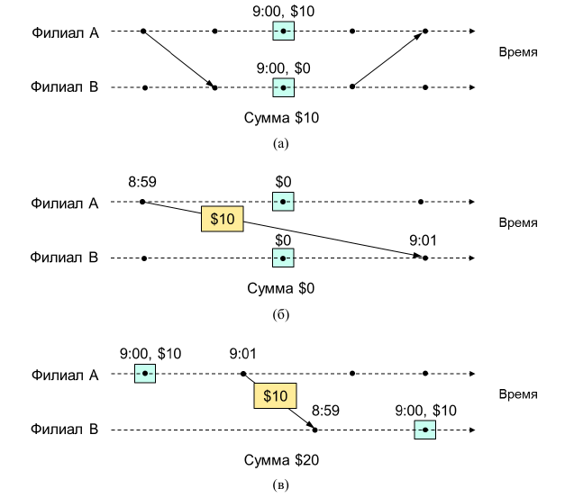
Проблема синхронизации времени на узлах РВС

Slide 3
Синхронные распределенные системы
Ограничения:
Время выполнения ограничено снизу и сверху конкретным значениями
Задержка доставки сообщения не выше конкретного предела
Скорость отклонения локальных часов не превышает конкретное значение
Преимущества:
Использование таймаутов для определения отказа процесса/узла

Slide 4
Асинхронные распределенные системы
Ограничения:
Время выполнения не ограничено сверху
Задержка доставки сообщения – произвольное кол-во времени
Скорость отклонения локальных часов произвольна

Slide 5
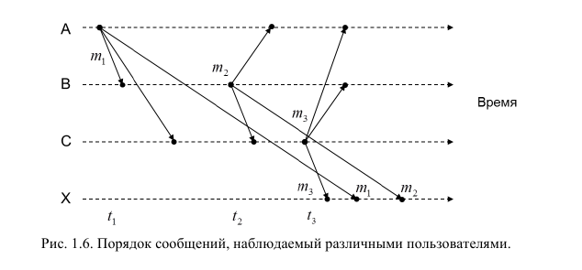
Проблемы асинхронных систем
Порядок наступления событий
Пользователи А, Б, В
А send C,В 2. В receive от A, send ответ А, C
С receive A, B, send ответ A, B

Slide 6
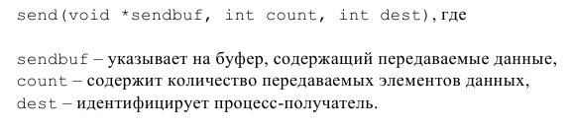
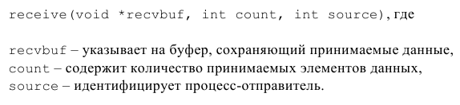
Функции отправки и получения данных

Slide 7
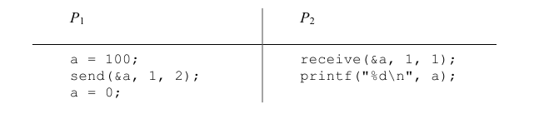
Функции отправки и получения данных
0? 100?
P2

Slide 8
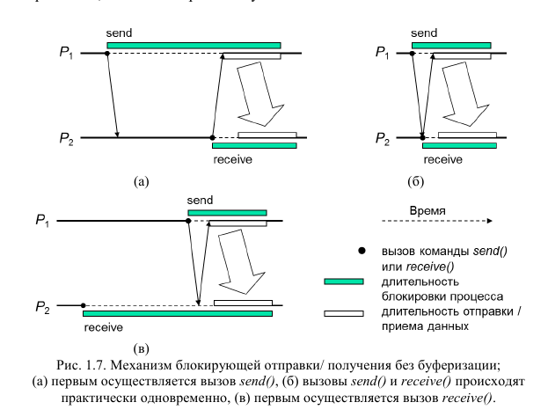
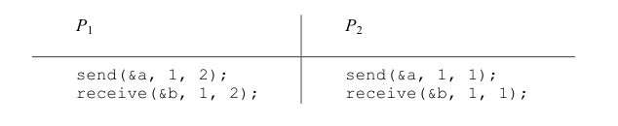
Решения проблемы (1)
Блокирующие операции
отправки/получения без буферизации

Slide 9
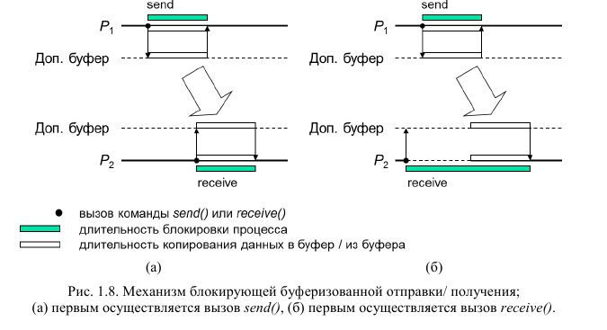
Решения проблемы (2)
Блокирующие операции буферизированной отправки/получения

Slide 10
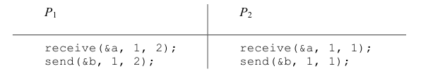
Проблемы буферизированной отправки
Блокирующие операции буферизированной отправки/получения

Slide 11
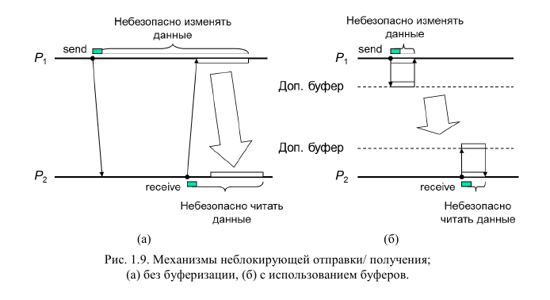
Неблокирующие операции отправки/получения

